Slide 1
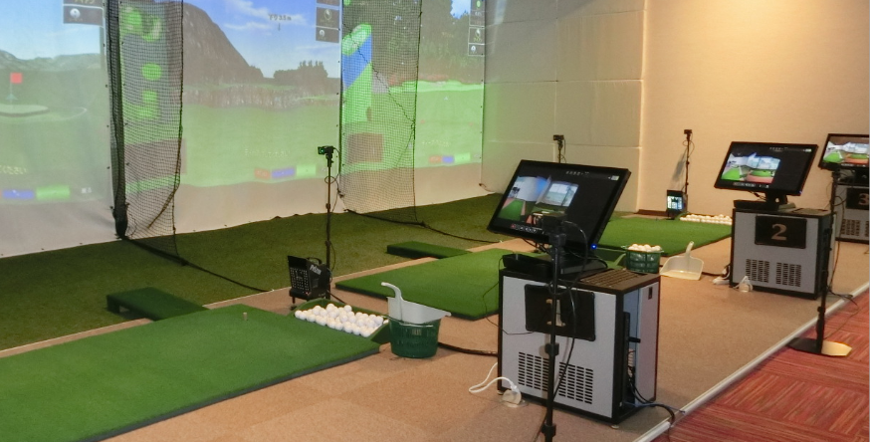
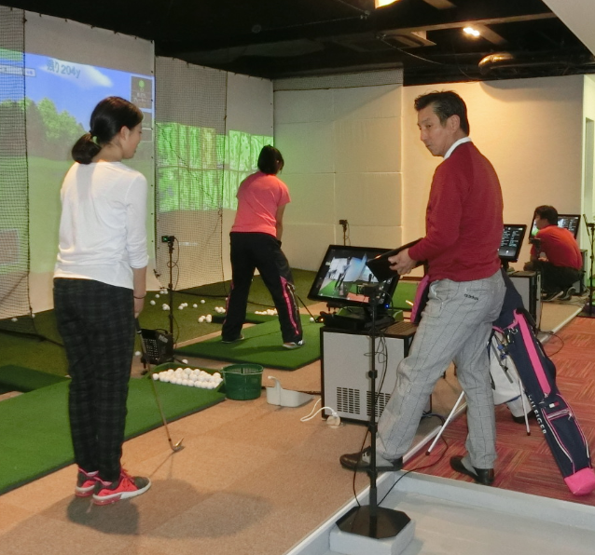
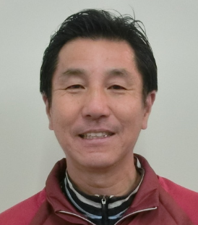
BE ONE
GOLF
STUDIO
「ボールが曲がる！飛ばない！
はスイングに問題があるからです。」
あなたのスイングを美しく改善します！
ごあいさつ 会員費
ビーワンゴルフスタジオはスイング解析が出来る高速カメラ、シュミレーションスクリーンを3打席に備えた会員制の練習場です。ご自分のペースでレッスンを受けテーマに合わせてチェックしながら練習が出来ます。今まで練習場で何発もボールを打って成果の上がらなかった方にはお勧めのスタジオです。
入会金
10,000円
デイ会員
7,000円/月
10時～17時 ※日・祝日を除く
フル会員
10,000円/月
10時～21時 ※すべての営業時間
講師について
施設利用料 (50分)
500円
石井 保行
Yasuyuki Ishii
定休日 毎週火曜日
※平成31年3月1日より
1962年2月21日生/神奈川県大和市出身
15歳でゴルフを始め25歳からアマチュア競技に参戦する。神奈川アマ優勝3回、日本ミッドアマ優勝など、41歳の時にナショナルチームにも選抜された。経歴は日本ゴルフ協会のジュニア育成、ナショナル委員を5年勤める。50歳で日本プロゴルフ協会のティーチングプロの資格を取得しテーラーメイドのMATT（スイング解析システム）のオペレーターとして多くのアマチュアのスイング解析し現在にいたる。
レッスン料
体験レッスン(25分)
1,000円
※お一人様一回限り
レッスン(25分)
10,000円
チケット/4枚
※有効期限は半年

